Slide 1
Геотермальні теплові насоси
Підготували учениці 11- Б класу
Новгородцева Дар`я, Сайдан Владислава

Slide 2
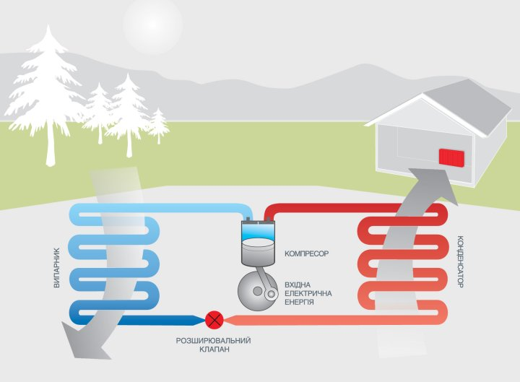
Теплови́й насо́с (помпа) (англ. heat pump) — прилад, який переносить розсіяну теплову енергію в опалювальний контур. Принцип робои теплового насоса заснований на оберненому циклі Карно.

Slide 3
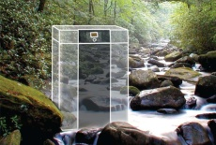
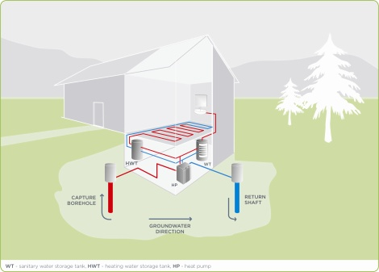
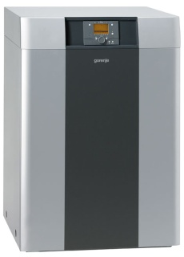
Основні види теплових насосів
Теплові насоси «вода-вода» є одними з найбільш ефективних теплоенергетичних систем, оскільки ґрунтова вода — це надійне й постійне джерело енергії.

Slide 4
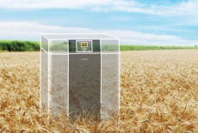
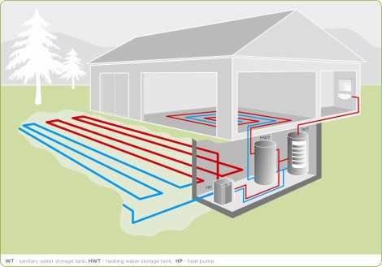
Основні види теплових насосів
Теплові насоси «ґрунт/вода» використовують енергію, що накопичується у ґрунті. Теплові насоси «ґрунт/вода» використовують енергію, що накопичується у ґрунті. Енергія забирається з ґрунту за допомогою ґрунтового теплоколектора, розташованого на поверхні належного розміру.

Slide 5
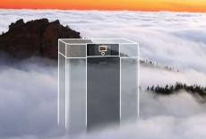
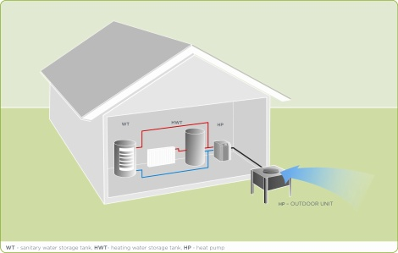
Основні види теплових насосів
Теплові насоси «повітря/вода» використовують енергію, що накопичується в повітрі навколо нас. Такі теплові насоси можуть ефективно працювати при температурах до –20 °C.

Slide 6
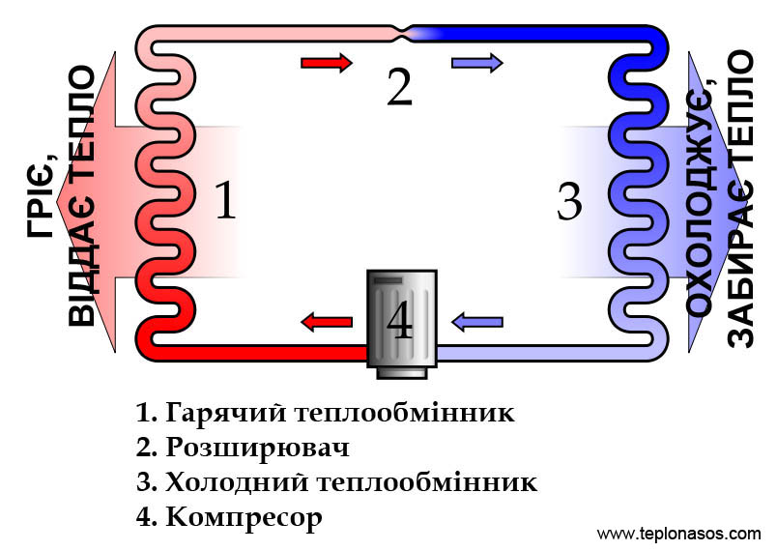
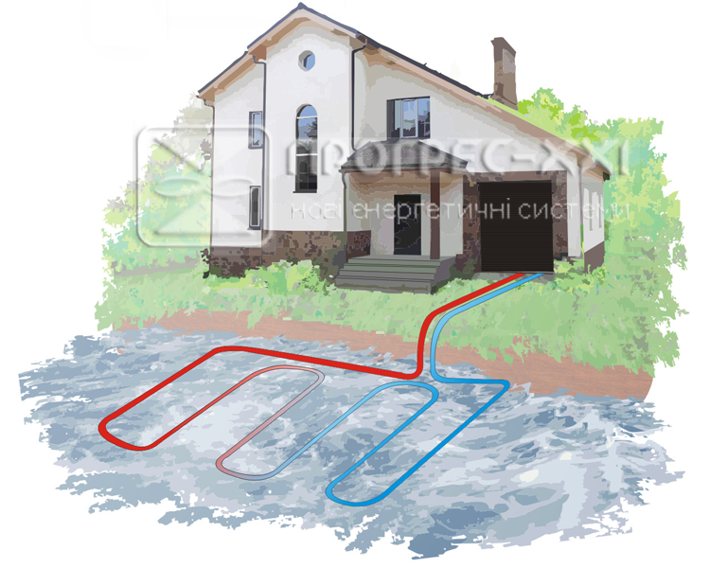
Принцип роботи
Холодоагент під високим тиском через капілярний отвір попадає у випарювач, де за рахунок різкого зменшення тиску відбувається процес випару. При цьому холодоагент відбирає тепло у внутрішніх стінок випарювача а випарювач у свою чергу відбирає тепло в земляного або водяного контуру, за рахунок чого він постійно охолоджується. Компресор вбирає холодоагент із випарювача, стискає його, за рахунок чого температура холодоагенту різко підвищується й виштовхує в конденсатор. Крім цього, у конденсаторі, нагрітий у результаті стиску холодоагент віддає тепло (температура порядку 85-125 градусів Цельсія) опалювальному контуру й переходить у рідкий стан. Процес повторюється постійно. Коли температура в будинку досягає необхідного рівня, електричне коло розривається терморегулятором і тепловий насос перестає працювати. Коли температура в опалювальному контурі падає, терморегулятор знову запускає тепловий насос. У такий спосіб холодоагент у тепловому насосі робить зворотний цикл Карно.

Slide 7
Типи теплових насосів
В залежності від принципу роботи теплові насоси поділяють на компресійні та абсорбційні. Компресійні теплові насоси завжди діють за допомогою механічної енергії (електроенергії), в той час як абсорбційні теплові насоси можуть також працювати на теплі в якості джерела енергії (за допомогою електроенергії чи палива).
В залежності від джерела відбору тепла теплові насоси поділяються на :
1. Геотермальні (використовують тепло землі, наземних або підземних ґрунтових вод)
а) замкнутого типу
— горизонтальні
Колектор розміщується кільцями або хвилясто у горизонтальних траншеях нижче глибини промерзання ґрунту (зазвичай від 1,20 м і більше). Цей спосіб є найбільш економічно ефективним для жилих об'єктів за умови відсутності дефіциту земельної площі під контур.
— вертикальні
Колектор розміщується вертикально у свердловини глибиною до 200 м. Цей спосіб застосовується у випадках, коли площа земельної ділянки не дозволяє розмістити контур горизонтально або є загроза пошкодження ландшафту.
— водні
Колектор розміщується хвилясто або кільцями у водойму (озеро, ставок, річку) нижче глибини промерзання. Це найдешевший варіант, але є вимоги до мінімальної глибини та об'єму води у водоймі для певного регіону.

Slide 8
Типи теплових насосів
В залежності від принципу роботи теплові насоси поділяють на компресійні та абсорбційні. Компресійні теплові насоси завжди діють за допомогою механічної енергії (електроенергії), в той час як абсорбційні теплові насоси можуть також працювати на теплі в якості джерела енергії (за допомогою електроенергії чи палива).
В залежності від джерела відбору тепла теплові насоси поділяються на :
1. Геотермальні (використовують тепло землі, наземних або підземних ґрунтових вод)
а) замкнутого типу
— горизонтальні
Колектор розміщується кільцями або хвилясто у горизонтальних траншеях нижче глибини промерзання ґрунту (зазвичай від 1,20 м і більше). Цей спосіб є найбільш економічно ефективним для жилих об'єктів за умови відсутності дефіциту земельної площі під контур.
— вертикальні
Колектор розміщується вертикально у свердловини глибиною до 200 м. Цей спосіб застосовується у випадках, коли площа земельної ділянки не дозволяє розмістити контур горизонтально або є загроза пошкодження ландшафту.
— водні
Колектор розміщується хвилясто або кільцями у водойму (озеро, ставок, річку) нижче глибини промерзання. Це найдешевший варіант, але є вимоги до мінімальної глибини та об'єму води у водоймі для певного регіону.

Slide 9
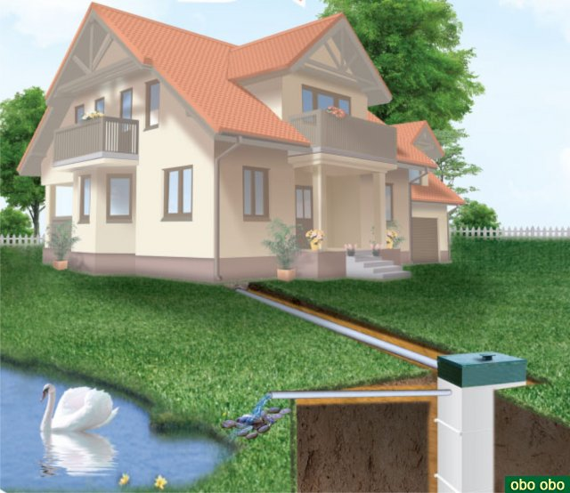
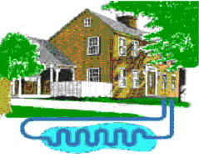
б) відкритого типу
Така система використовує в якості теплообмінної рідини воду, що циркулює безпосередньо через систему геотермального теплового насосу в рамках відкритого циклу, тобто вода після проходження системою повертається у землю. Цей варіант можливо реалізувати на практиці лише при наявності достатньої кількості відносно чистої води та за умови, що такий спосіб використання ґрунтових вод є дозволеним.
2. Повітряні (джерелом відбору тепла є повітря)
3. Такі, що використовують вторинне тепло (наприклад, тепло трубопроводу центрального опалення). Цей варіант є найдоцільнішим для промислових об'єктів, де є джерела паразитного тепла, яке потребує утилізації.

Slide 10
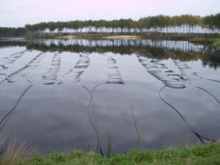
Переваги теплових насосів
Екологічність.
Універсальність
Безпека
Економічність
Широкий спектр застосування.

Slide 11
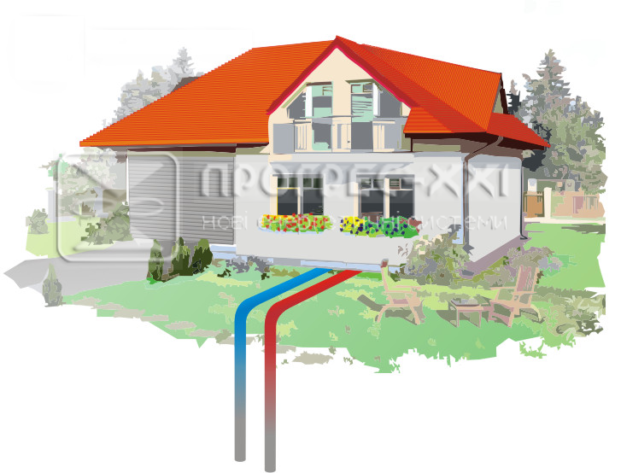
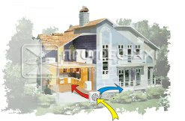
Переваги теплових насосів
Економічність
Тепловий насос використовує електричну енергію значно ефективніше будь-яких котлів, які спалюють паливо. Коефіцієнт ефективності теплових насосів значно більше одиниці.
Широкий спектр застосування. На нашій планеті існує безліч розсіяного тепла. Земля й повітря є скрізь, також більшість людей не мають проблем з водою. Саме вони містять в собі теплову енергію, отриману від сонця. Теплові насоси незалежно від погодних умов, падіння тиску в газовій трубі зберуть це тепло для вас. Усе що потрібно для цього — електрична енергія. Але якщо її немає, це теж не проблема — деякі моделі теплових насосів можуть використовувати дизельне паливо або бензин для своєї роботи;

Slide 12
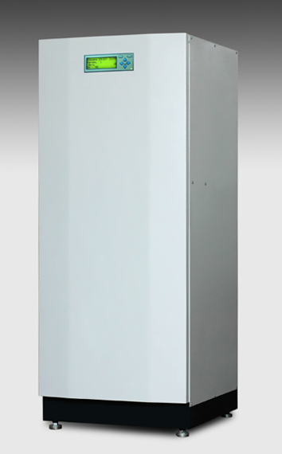
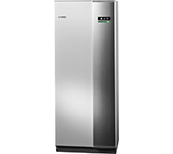
Екологічність
Тепловий насос не тільки заощаджує гроші, але й береже здоров'я власникам будинку та їх дітям. Прилад не спалює паливо, виходить, не утворюються шкідливі окисди .Тому навколо будинку на ґрунті немає слідів сірчаної, азотистої, фосфорної кислот і бензольних з'єднань.

Slide 13
Безпека
Теплові насоси Атмосистеми вибухово- і пожежобезпечні. У процесі опалення відсутні небезпечні гази, відкритий вогонь або шкідливі суміші.
Універсальність
Теплові насоси, обладнані реверсивним клапаном, працюють як на опалення, так і на охолодження. Теплонасос може відбирати тепло з повітря будинку, прохолоджуючи його. Влітку надлишкове тепло можна використовувати для підігріву побутової води або для басейну

